Slide 1
Монетизация молочной кухни

Slide 2
ЗАКОН
Закон Московской области от 05.11.2019 № 223/2019-ОЗ «О внесении изменений в некоторые законы Московской области, регулирующие предоставление меры социальной поддержки по обеспечению полноценным питанием беременных женщин, кормящих матерей, а также детей в возрасте до трех лет, и признании утратившими силу некоторых законов Московской области»
вступает в силу с 1 января 2020 года
предусмотрена замена натуральных продуктов на ежемесячную денежную выплату
выплаты осуществляет Министерство социального развития Московской области*
закрытие молочно-раздаточных пунктов с 1 января 2020 года
*В настоящее время Порядок предоставления денежной выплаты дорабатывается Министерством социального развития Московской области

Slide 3
РАЗМЕР ЕЖЕМЕСЯЧНОЙ ДЕНЕЖНОЙ ВЫПЛАТЫ
беременные
женщины
400 руб.
кормящие матери*
или дети до 1 года
1 000 руб.
дети от 1 года
до 3 лет
600 руб.
НЕОБХОДИМЫЕ УСЛОВИЯ:
1
2
Постоянное место жительства (регистрация) в Московской области
Гражданство РФ
*если ребенку нет 6 месяцев и он на грудном вскармливании

Slide 4
ПРЕИМУЩЕСТВА
не нужно подавать заявление каждый месяц
достаточно один раз подать документы on-line
родители могут выбрать сами, где удобно покупать дополнительные продукты питания
по рекомендации врача, приобрести именно те продукты, которые необходимы ребенку
родители не ограничены в возможности покупать дополнительные продукты питания во время отпуска, или путешествия.

Slide 5
ПОДАЧА ЗАЯВЛЕНИЯ
Заявление на ежемесячную денежную выплату на питание подается в личном кабинете на Портале государственных и муниципальных услуг (функций) в Московской области (РПГУ)
uslugi.mosreg.ru

Slide 6
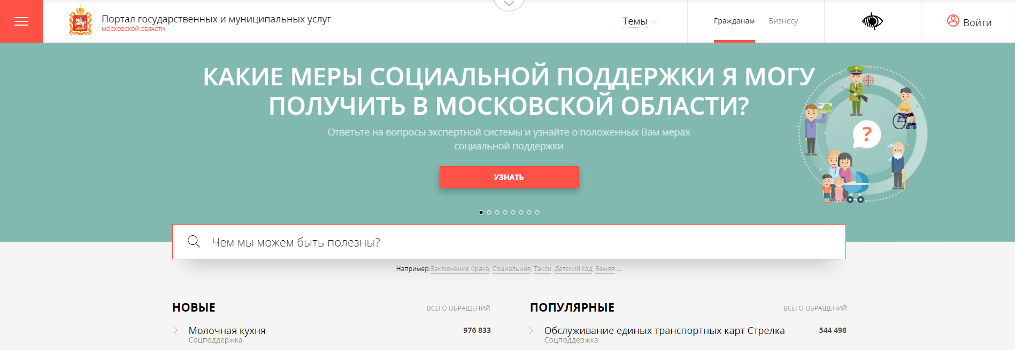
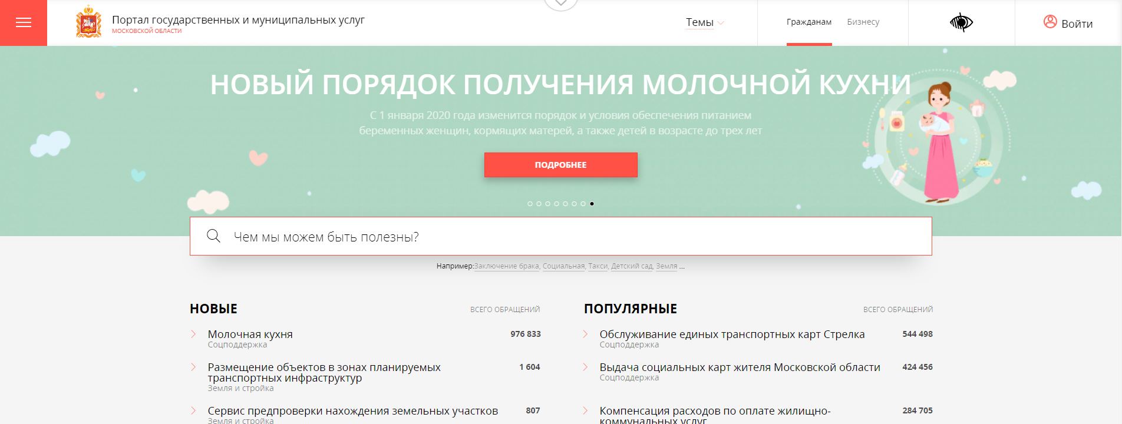
ПОРТАЛ USLUGI.MOSREG.RU

Slide 7
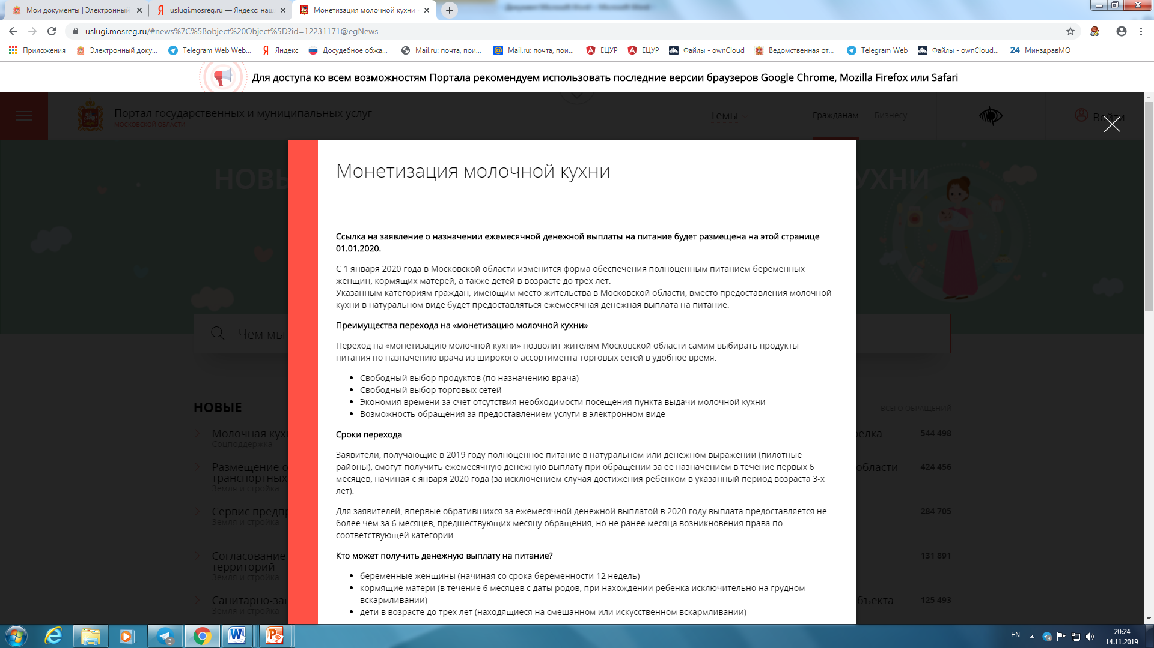
ПОРТАЛ USLUGI.MOSREG.RU

Slide 8
ПОРТАЛ USLUGI.MOSREG.RU

Slide 9
БЕРЕМЕННЫЕ ЖЕНЩИНЫ. АЛГОРИТМ
Врач женской консультации вносит сведения о беременности в электронную медицинскую карту беременной, устанавливает срок беременности на момент обращения.
Ставит обязательную «V» в окошке «питание для беременных» (вкладка «Взятие на учет»/ «Еще»).
Информирует беременную:
- о праве на ежемесячную денежную выплату на питание с 12 недель беременности;
- необходимости создания учетной записи на портале государственных и муниципальных
услуг (функций) Московской области (uslugi.mosreg.ru);
- необходимости подать заявление на получение услуги в электронном виде на портале
uslugi.mosreg.ru
4. Вручает памятку «Вы скоро станете мамой».
5. Фиксирует в карте беременной проведение информирования о праве на ежемесячную
денежную выплату и подпись беременной

Slide 10
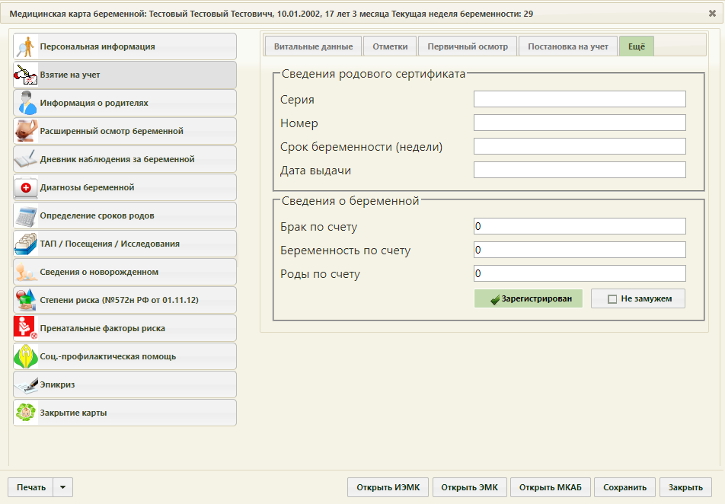
БЕРЕМЕННЫЕ ЖЕНЩИНЫ
Вкладка «Взятие на учет»/ «Еще»

Slide 11
ПАМЯТКА

Slide 12
ПОРТАЛ USLUGI.MOSREG.RU переход по QR-коду

Slide 13
КОРМЯЩИЕ МАТЕРИ И ДЕТИ от 0 до 1 ГОДА. АЛГОРИТМ
В роддоме Московской области в рамках получения комплексной услуги «Рождение ребенка» оформляется: свидетельство о рождении ребенка, полис ОМС, прикрепление ребенка к поликлинике
На первичном патронаже врач информирует законных представителей ребенка:
1) о праве на ежемесячную денежную выплату на питание:
кормящей матери в течение 6 месяцев с даты родов, при нахождении ребенка исключительно
на грудном вскармливании
ИЛИ ребенка, находящегося на смешанном или искусственном вскармливании
2) необходимости создания учетной записи на портале государственных и муниципальных
услуг (функций) Московской области (uslugi.mosreg.ru);
3) необходимости подать заявление на получение услуги в электронном виде на портале
uslugi.mosreg.ru
3. Вручает памятку «Дорогие мамы!».
4. Фиксирует в карте ребенка проведение информирования законных представителей ребенка о праве на ежемесячную денежную выплату на питание и подпись законного представителя ребенка

Slide 14
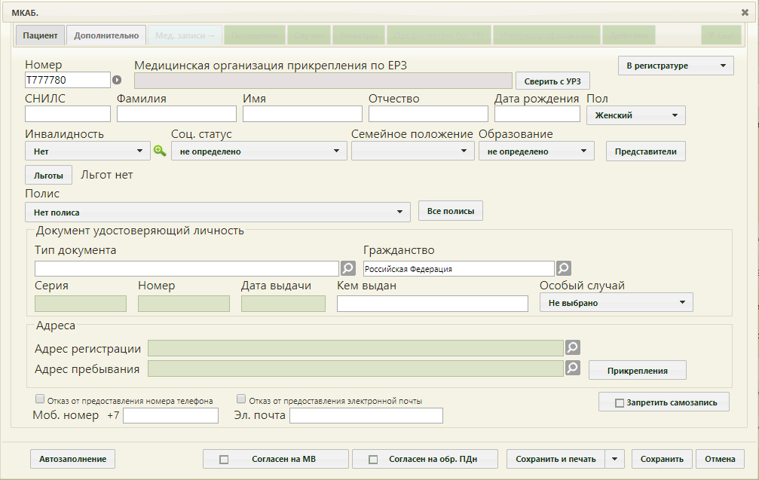
ЭМКАБ (ребенка)
Вкладка «Пациент»
При заполнении электронной МКАБ Ставит обязательную «V» в окошке «Вид вскармливания»
- грудное
- смешанное
- искусственное
- по возрасту (для детей старше 6 месяцев)

Slide 15
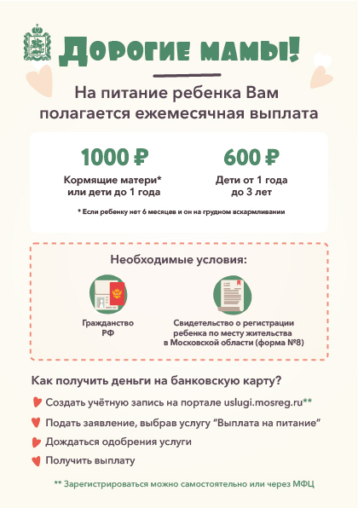
ПАМЯТКА

Slide 16
ДЕТИ от 1 года до 3 лет. АЛГОРИТМ
На приеме врач информирует законных представителей ребенка:
- о праве на ежемесячную денежную выплату на питание:
- необходимости создания учетной записи на портале государственных и муниципальных
услуг (функций) Московской области (uslugi.mosreg.ru);
- необходимости подать заявление на получение услуги в электронном виде на портале
uslugi.mosreg.ru
2. Вручает памятку «Дорогие мамы!».
3. Фиксирует в карте ребенка проведение информирования законных представителей ребенка о праве на ежемесячную денежную выплату на питание и подпись законного представителя ребенка

Slide 17
ЭМКАБ (ребенка)
Вкладка «Пациент»
При заполнении электронной МКАБ Ставит обязательную «V» в окошке «Вид вскармливания»
- питание по возрасту

Slide 18
КОРМЯЩИЕ МАТЕРИ И ДЕТИ от 0 до 3 лет, впервые прикрепившиеся к ЛПУ. АЛГОРИТМ
На первичном приме врач информирует законных представителей ребенка:
1) о праве на ежемесячную денежную выплату на питание:
кормящей матери в течение 6 месяцев с даты родов, при нахождении ребенка исключительно
на грудном вскармливании
ИЛИ ребенка, находящегося на смешанном или искусственном вскармливании
2) необходимости создания учетной записи на портале государственных и муниципальных
услуг (функций) Московской области (uslugi.mosreg.ru);
3) необходимости подать заявление на получение услуги в электронном виде на портале
uslugi.mosreg.ru
2. Вручает памятку «Дорогие мамы!».
3. Фиксирует в карте ребенка проведение информирования законных представителей ребенка о праве на ежемесячную денежную выплату на питание и подпись законного представителя ребенка

Slide 19
ЭМКАБ (ребенка)
Вкладка «Пациент»
При заполнении электронной МКАБ Ставит обязательную «V» в окошке «Вид вскармливания»
- грудное
- смешанное
- искусственное
- по возрасту (для детей от 6 месяцев )

Slide 20
РАБОТА НА МЕСТАХ В ЛПУ
Издание приказа об организации «Горячей линии» по информированию населения об изменении в Законодательстве МО в части замены натуральных продуктов на ежемесячную денежную выплату с указанием полностью ФИО ответственного лица и номера телефона.
Проведение информирования законных представителей детей, вписанных в паспорт участка, о переходе на монетизацию с фиксированием проведенного информирования в карте ребенка.
Проведение информационной кампании в медицинской организации с размещением информации:
- на сайте медицинской организации
- на стендах «входной группы» и на этажах
- на молочно-раздаточных пунктах

Slide 21
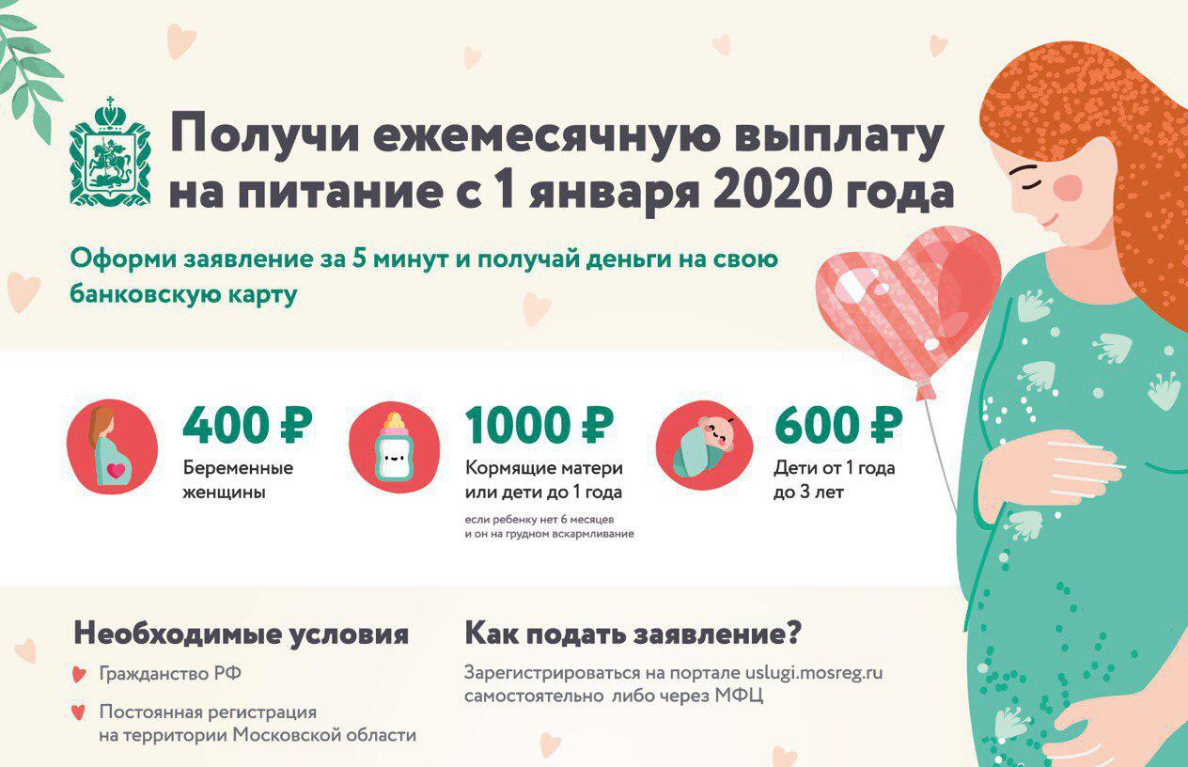
ИНФОРМАЦИОННЫЙ ПЛАКАТ

Slide 22
Группа в Телеграм «Прикрепление к МК»

Slide 23
КОНТАКТЫ при возникновении вопросов
Максимова Мария Евгеньевна
Консультант отдела медико-социальных проблем детства Управления организации медицинской помощи матерям и детям Министерства здравоохранения Московской области
Телеграм: +7 (926) 660-45-23
Рабочий: 8 (498) 602-03-34

